Slide 1
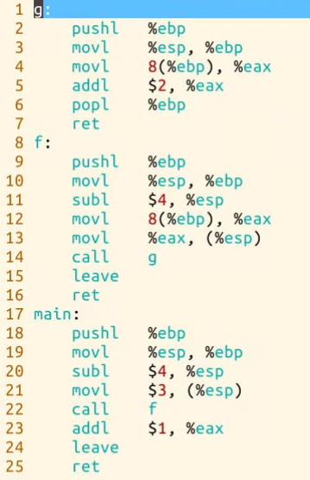
栈底
ebp
eax
= ?
esp
地址增大
eip
函数从main函数开始执行

Slide 2
栈底
ebp
ebp
eax
= ?
esp
地址增大
eip
esp-4,ebp入栈

Slide 3
栈底
ebp
ebp
eax
= ?
esp
地址增大
eip
esp赋值ebp，两者指向同一位置

Slide 4
栈底
ebp
ebp
eax
= ?
esp
地址增大
eip
esp-4

Slide 5
栈底
ebp
ebp
3
eax
= ?
esp
地址增大
eip
esp指向的位置赋值3

Slide 6
栈底
ebp
ebp
3
f返回地址
eax
= ?
esp
地址增大
eip
esp-4，f函数的返回地址入栈

Slide 7
栈底
ebp
ebp
3
f返回地址
ebp
eax
= ?
esp
地址增大
eip
esp-4，ebp入栈

Slide 8
栈底
ebp
ebp
3
f返回地址
ebp
eax
= ?
esp
地址增大
eip
esp赋值ebp，两者指向同一位置

Slide 9
栈底
ebp
ebp
3
f返回地址
ebp
eax
= ?
esp
地址增大
eip
esp-4

Slide 10
栈底
ebp
ebp
3
f返回地址
ebp
eax
= 3
esp
地址增大
eip
eax赋值

Slide 11
栈底
ebp
ebp
3
f返回地址
ebp
3
eax
= 3
esp
地址增大
eip
esp指向的位置赋值

Slide 12
栈底
ebp
ebp
3
f返回地址
ebp
3
g返回地址
eax
= 3
esp
地址增大
eip
esp-4,g函数返回地址入栈

Slide 13
栈底
ebp
ebp
3
f返回地址
ebp
3
g返回地址
ebp
eax
= 3
esp
地址增大
eip
esp-4,ebp入栈

Slide 14
栈底
ebp
ebp
3
f返回地址
ebp
3
g返回地址
ebp
eax
= 3
esp
地址增大
eip
esp赋值ebp，两者指向同一位置

Slide 15
栈底
ebp
ebp
3
f返回地址
ebp
3
g返回地址
ebp
eax
= 3
esp
地址增大
eip
eax赋值为3

Slide 16
栈底
ebp
ebp
3
f返回地址
ebp
3
g返回地址
ebp
eax
= 5
esp
地址增大
eip
eax+2

Slide 17
栈底
ebp
ebp
3
f返回地址
ebp
3
g返回地址
eax
= 5
esp
地址增大
eip
ebp出栈,赋值给ebp,esp+4

Slide 18
栈底
ebp
ebp
3
f返回地址
ebp
3
eax
= 5
esp
地址增大
eip
g返回地址出栈，赋值给eip，esp+4

Slide 19
栈底
ebp
ebp
3
f返回地址
eax
= 5
esp
地址增大
eip
ebp赋值给esp,ebp出栈赋值给ebp，esp+4,esp在leave指令中变化了两次

Slide 20
栈底
ebp
ebp
3
eax
= 5
esp
地址增大
eip
f返回地址出栈，赋值给eip，esp+4

Slide 21
栈底
ebp
ebp
3
eax
= 6
esp
地址增大
eip
eax+1

Slide 22
栈底
ebp
eax
= 6
esp
地址增大
eip
ebp赋值给esp,ebp出栈赋值给ebp，esp+4,esp在leave指令中变化了两次

Slide 23
栈底
ebp
eax
= 6
esp
地址增大
eip
运行结束

